Slide 1
Đồ án Web Quần áo

Slide 2

THÀNH VIÊN NHÓM:
Vo Van Tin
Dang Le Dong Quan

Slide 3
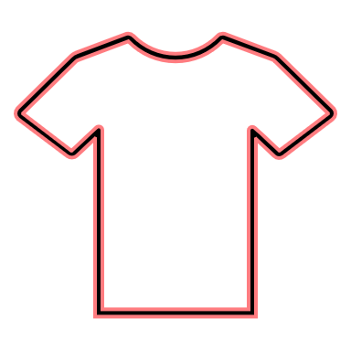


Giới thiệu về trang web Các nhiệm vụ chính
NỘI DUNG
Các yêu cầu phần mềm
Phân tích – Thiết kế

Slide 4
Phần 1: Giới thiệu về trang web – các nhiệm vụ chính.
Giới thiệu về đề tài

Slide 5

Công ty thời trang KARL là công ty chuyên sưu tầm những loại quần áo cập nhập theo xu hướng nước ngoài với chi nhánh ở Việt Nam. Với hi vọng là cầu nối giữa công ty và khách hàng, chúng tôi đã tạo ra một website nhằm đáp ứng những nhu cầu của khách hàng mà còn có thể không gặp trở ngại khi mua sắm với tình hình dịch bệnh CoV-19 đang diễn biến phức tạp.

Slide 6
Hiển thị thông tin về sản phẩm quần áo.
Hiển thị sản phẩm theo từng loại.
Hiển thị chi tiết sản phẩm.
Chức năng lọc và tìm kiếm sản phẩm.
Chức năng giỏ hàng.
Quản lý(thêm, sửa, xóa) dữ liệu.
Nhiệm vụ chính của trang web

Slide 7
Các yêu cầu của phần mềm
Đối với quản trị viên:
Netbeans 8.2 (Khuyên dùng bản 12.5)
SQL 2012 (Khuyên dùng SQL 2019)
Đối với người dùng:
Window 98/2000/ME/XP
IE/Chrome
Các yêu cầu của phần mềm

Slide 8
Phần 2: Thiết kế - Giao diện

Slide 9
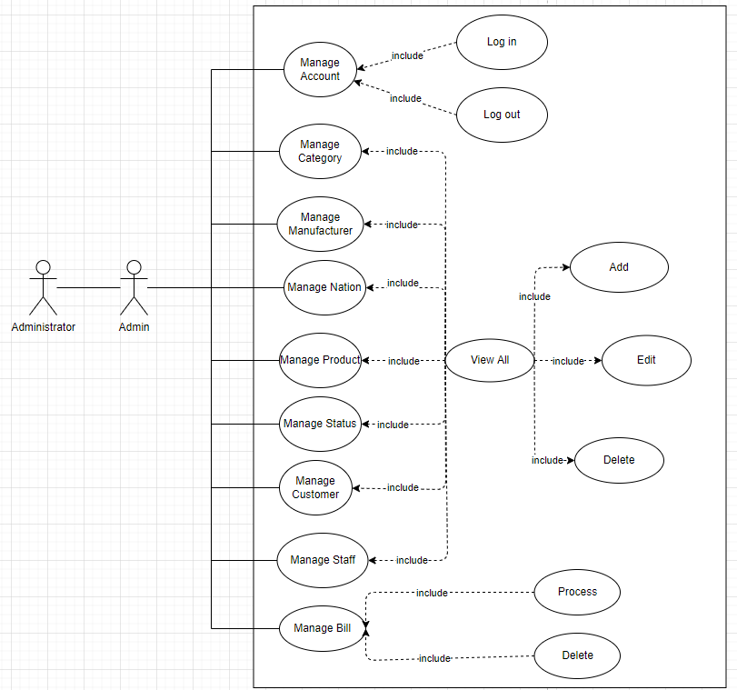
Use case for Admin

Slide 10
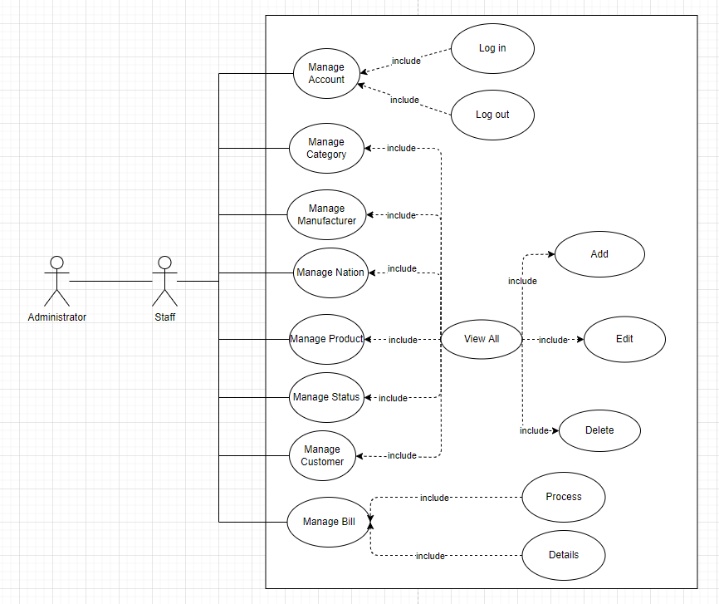
Use case for Admin

Slide 11
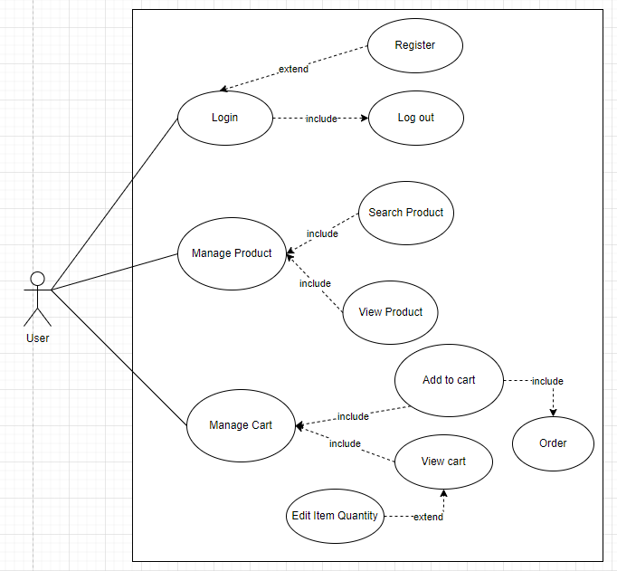
Use case for user

Slide 12
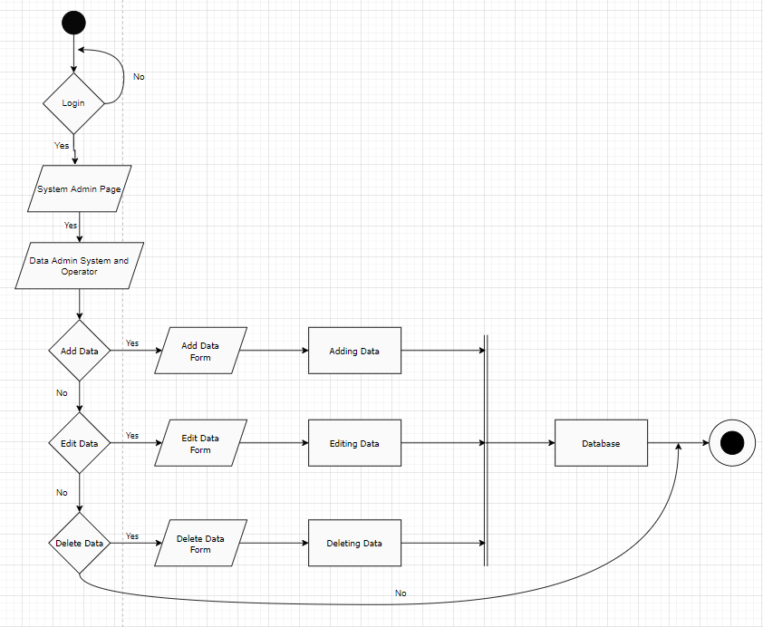
Flowchart for Admin:

Slide 13
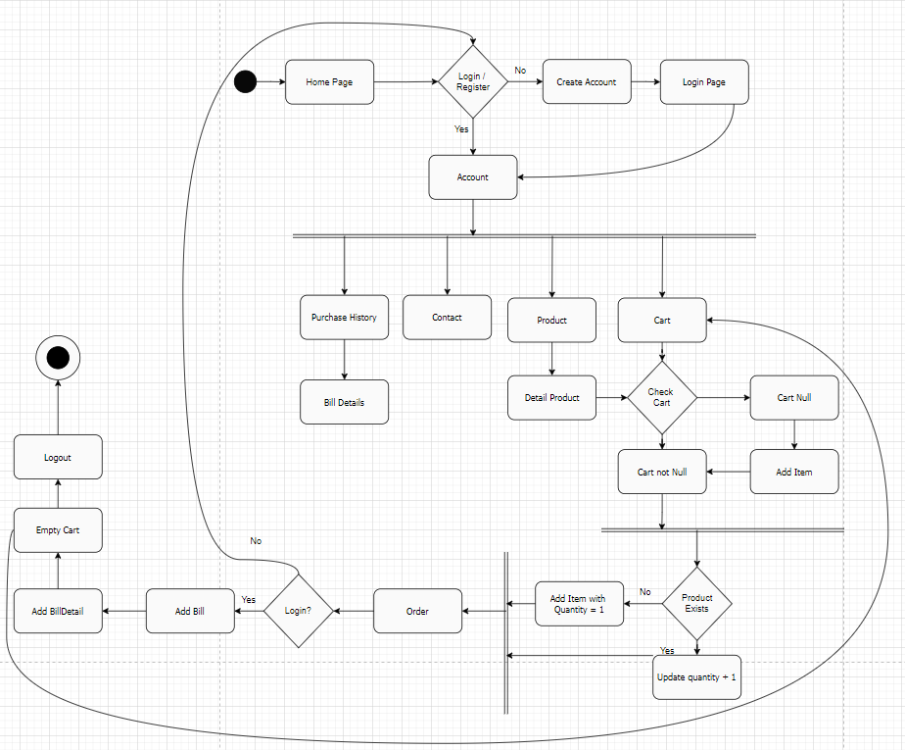
Flowchart for User:

Slide 14
CSDL – Sơ đồ ERD

Slide 15
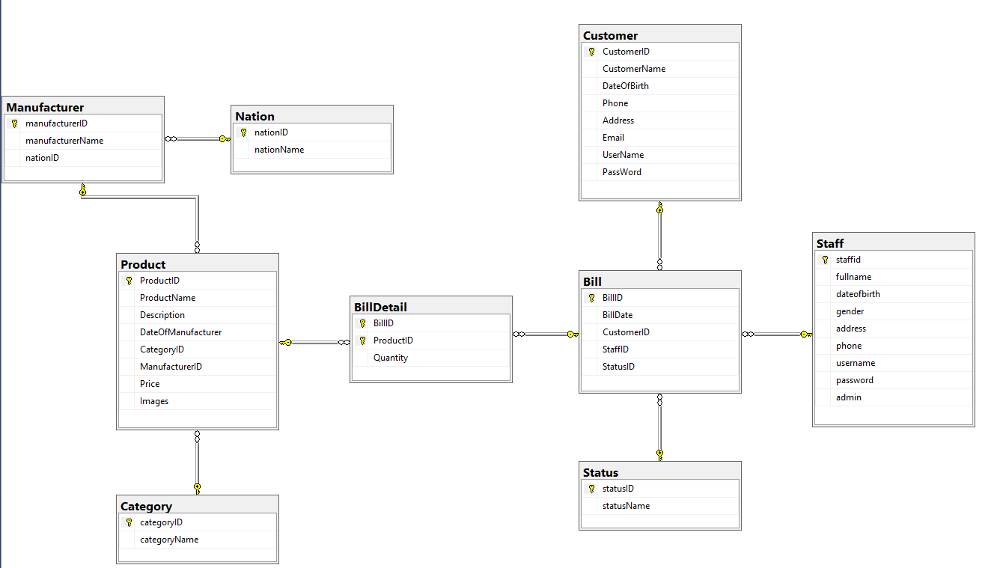

Slide 16
Giao diện Admin

Slide 17
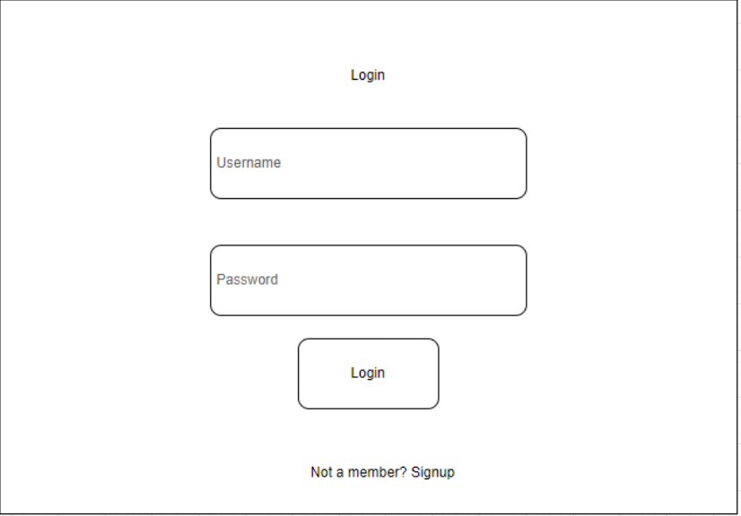

Slide 18
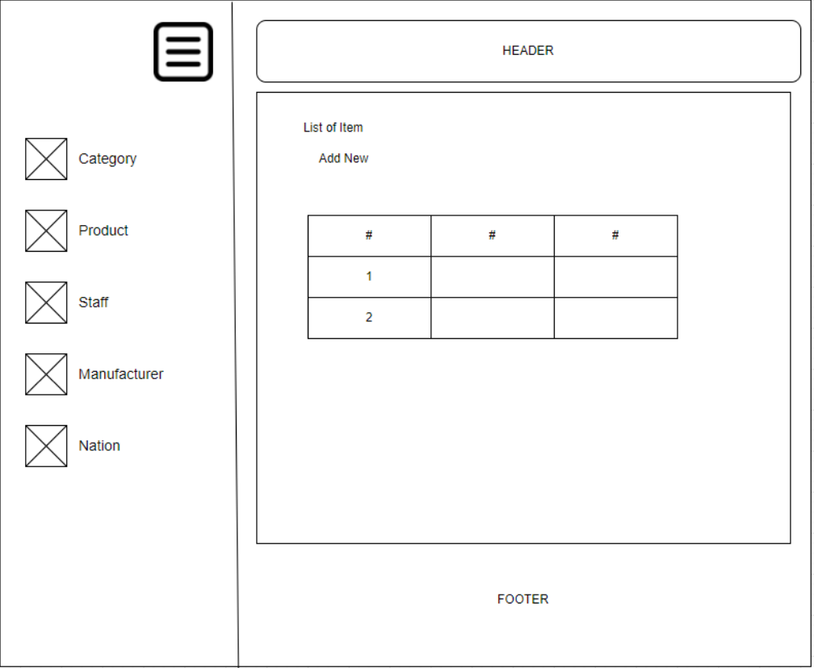

Slide 19
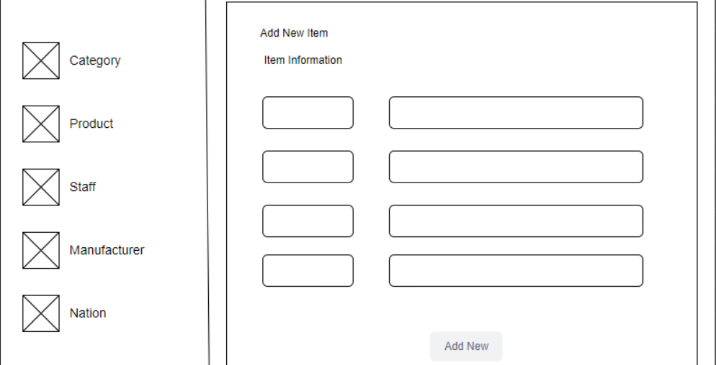

Slide 20
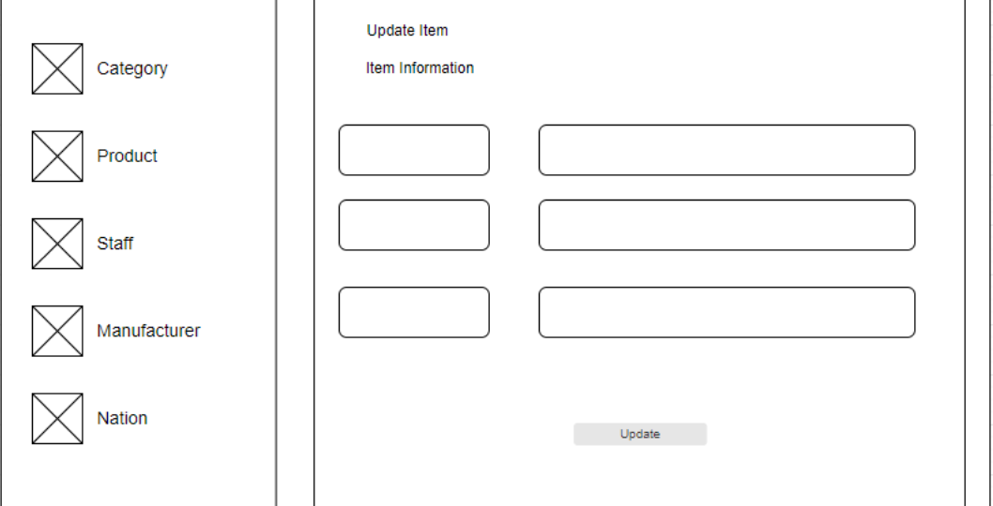

Slide 21
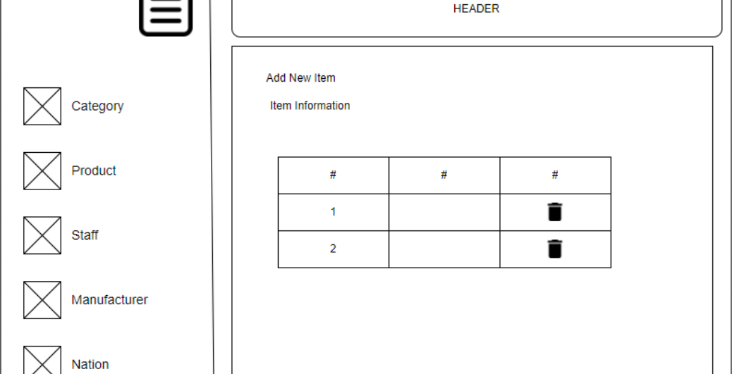

Slide 22
Giao diện người dùng

Slide 23
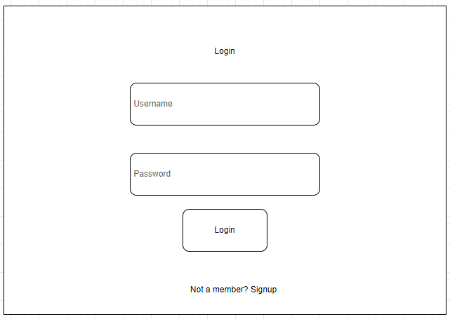

Slide 24
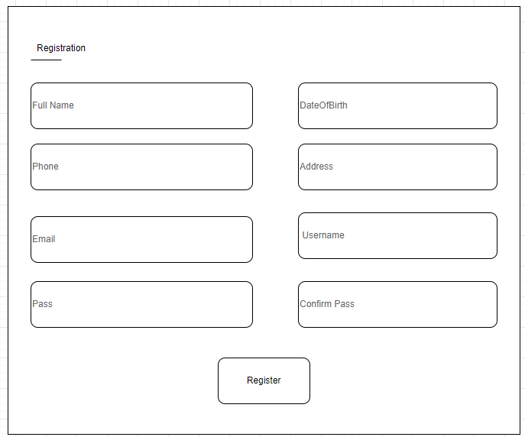

Slide 25
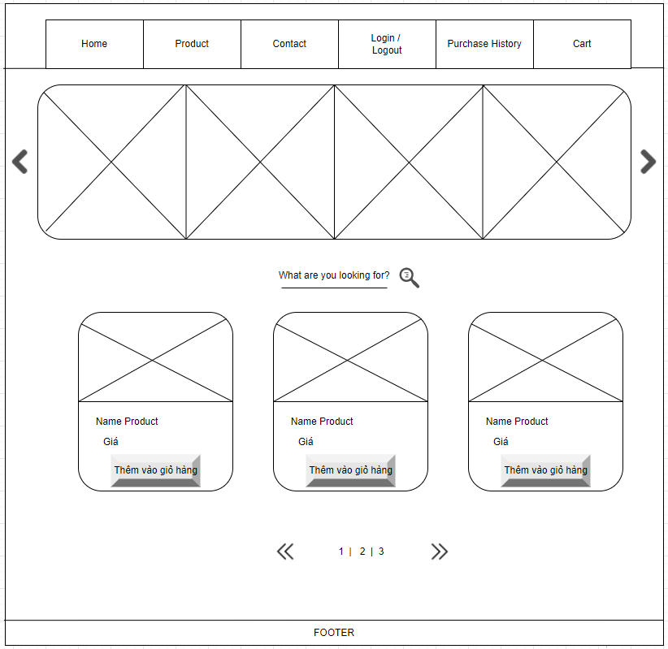

Slide 26
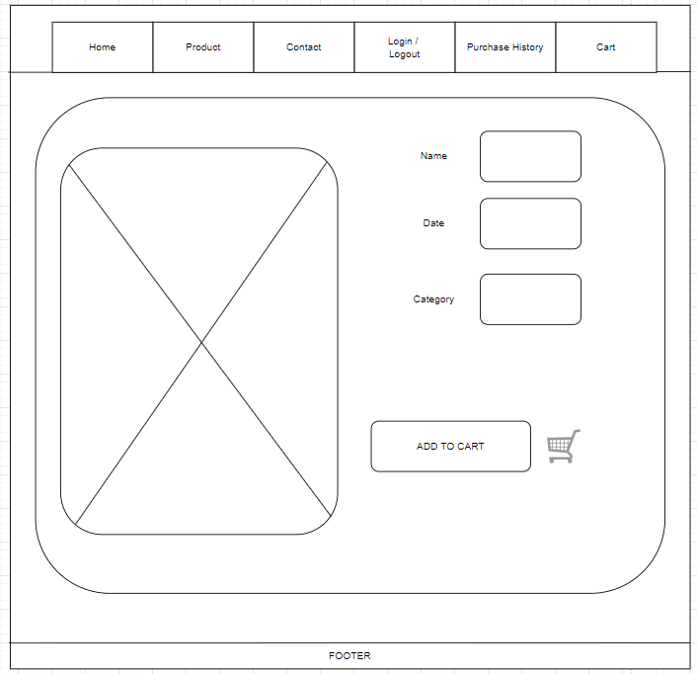

Slide 27
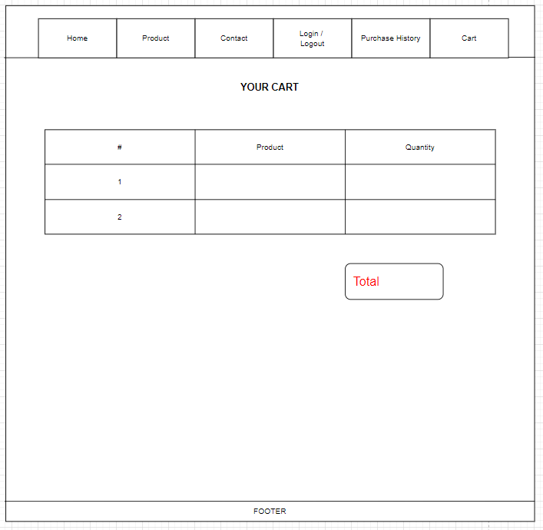

Slide 28
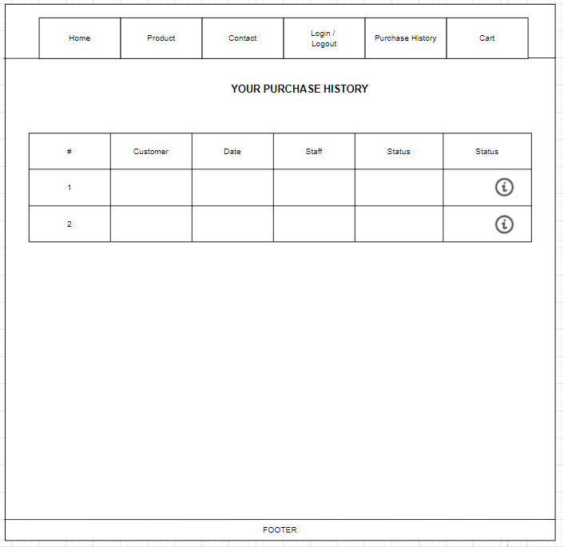

Slide 30
Cảm ơn mọi người đã lắng nghe.

